Slide 1
桂城创客教育系列课程
创意电子入门
米思齐团队
Notes:
各位同学大家好，从今天这节课开始，我们就要来学习《创意电子入门》课程，在开始学习之前，让我们来做一些一些准备工作吧。

Slide 2
第 20 课
智能反馈灯
Notes:
各位同学，大家好，今天我们来学习《创意电子入门》的第一课，我爱佛山。

Slide 3
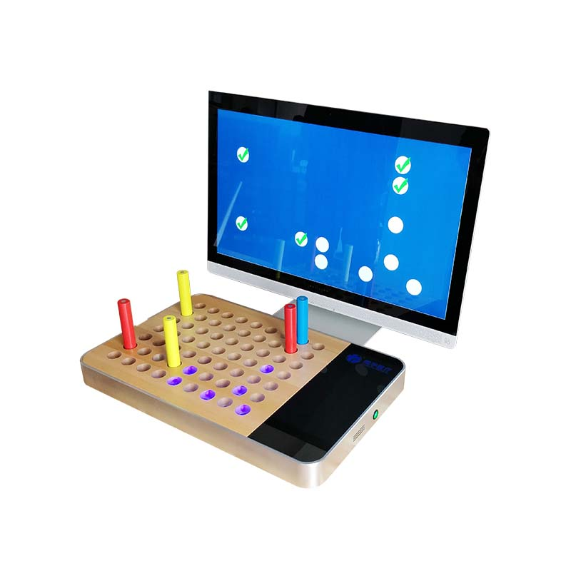
情境引入
“反馈”指将系统的输出返回到输入端并以某种方式改变输入，进而影响系统功能的过程。例如这款智能木插板，训练时根据孔内的灯光指示完成操作，完成对应操作后屏幕上就会显示“√”，训练者就可以知道自己的操作正确，这个将操作结果显示在屏幕上告知使用者的过程，就可以称作反馈。
Notes:
佛山是我们生活的城市，这里不但自然环境优美：鸟语花香、树木繁茂，还是一座历史悠久的文化名城。佛山有宽阔的马路，有奔腾的河流，有热闹的商业街，有安静的图书馆……作为佛山人，我们为佛山感到骄傲，我们热爱这座城市。

Slide 4
01
问题提出

Slide 5
想一想
在学习过“隔空开关灯”后，你是否又有了新的疑问？虽然我们能够实现远程开关灯，但是并不能确认我们的远程开关是否对灯产生了效果。那么如何做一个可以及时反馈“灯的状态”的智能反馈灯呢？

Slide 6
02
探究实践

Slide 7
逻辑梳理
想要实现智能反馈，需要先获取Mixgo CE上灯的状态，然后反馈给MixIO平台，并合理展示出反馈的信息。
Notes:
在我们的生活中，很多地方都可以看到这样的电子屏，他们可以显示文字、可以显示图标。那么在我们使用的mixgo开发板上也有这样的一块点阵屏，我们是否可以可以在MixGo的屏幕上显示一个爱心，向佛山表达我们的热爱呢？

Slide 8
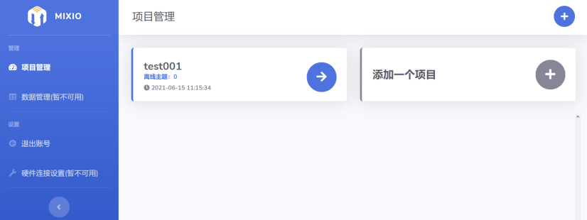
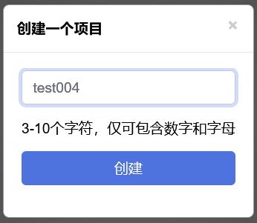
程序编写·物联网平台操作
① 在MixIO平台上新建一个项目，或者继续使用已有项目。此处的示例项目命名为test004。

Slide 9
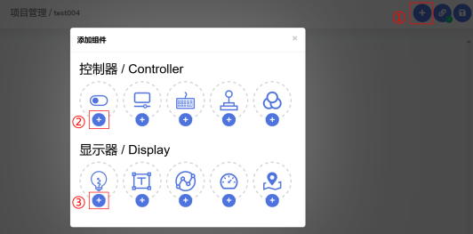
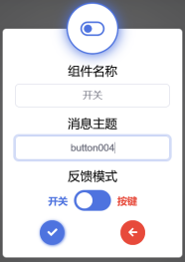
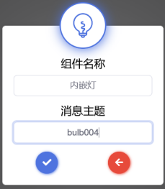
程序编写·物联网平台操作
② 在项目中添加按键组件、指示灯组件，并给“组件”和“消息主题”命名。

Slide 10
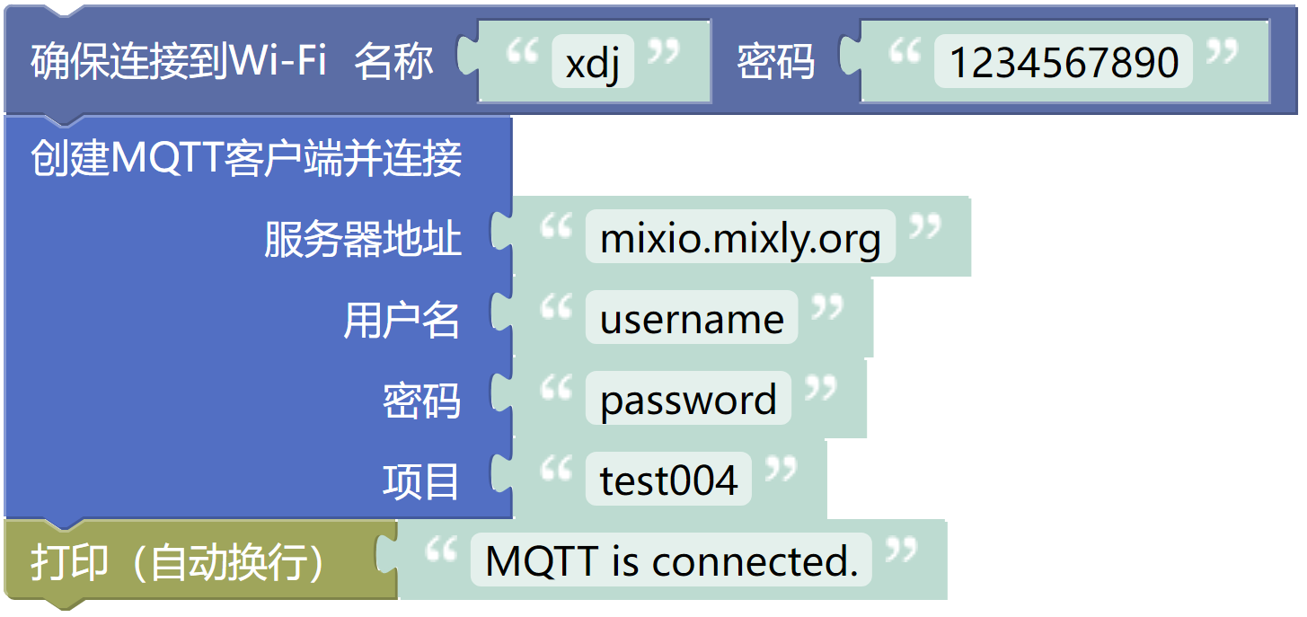
程序编写·编程实现
③ 打开Mixly编写程序。填写WiFi名称和密码，填写用户名、密码（加密）和项目名称。

Slide 11
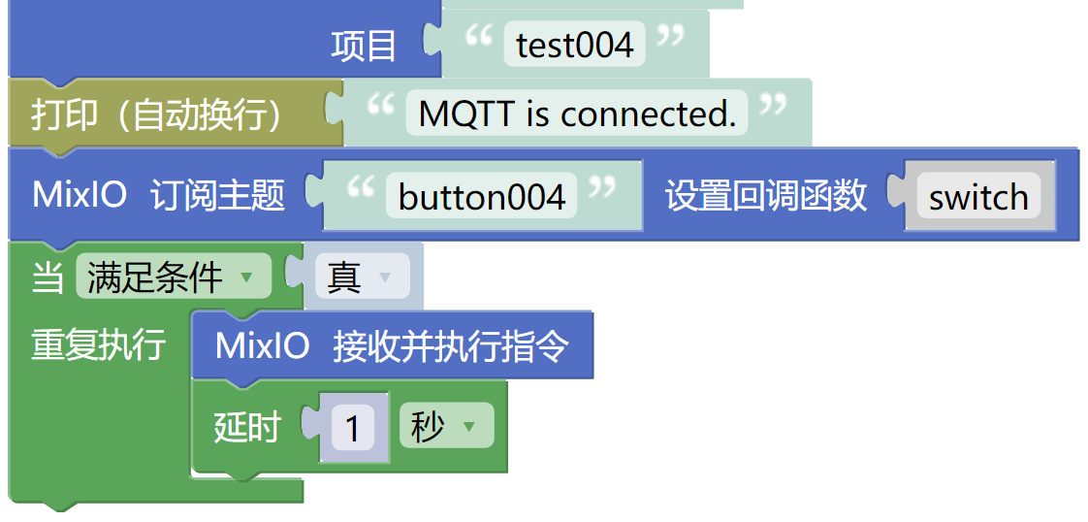
程序编写·编程实现
④ 订阅主题并循环接受订阅。“主题”需要与MixIO平台中的组件“消息主题”保持一致，回调函数可以自主命名。

Slide 12
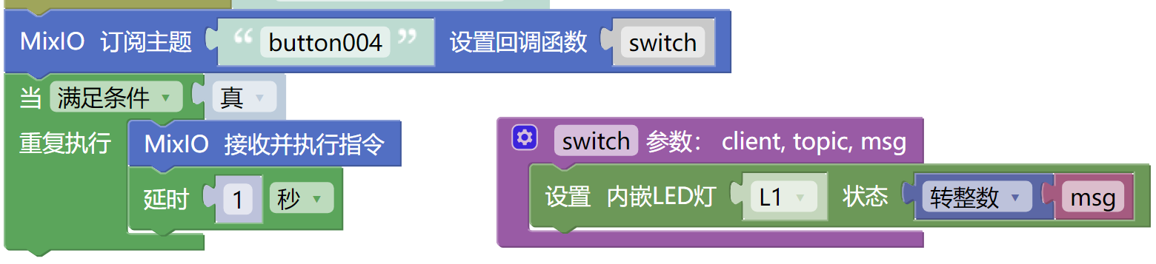
程序编写·编程实现
⑤ 编写函数内容。从“物联网”模块分类中拖出“（函数名）参数：client，topic，msg”模块，并将函数名修改为上一步设置的函数名。用 “设置内嵌LED灯…状态…”模块控制内嵌灯的亮灭。从“变量”模块分类中拖出“msg”并设置为内嵌灯的状态，由于变量“msg”为字符串类型，需要利用“数学”模块分类中的“转整数”模块，将其转换为数字类型。

Slide 13
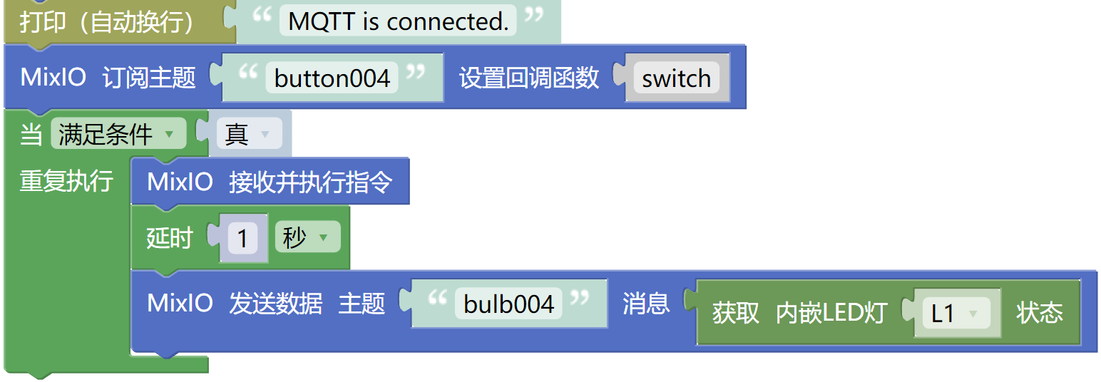
程序编写·编程实现
⑥ 发送内嵌灯状态。将内嵌灯的状态发送给MixIO平台，并通过数据控制平台上的指示灯亮灭，这样就可以通过观察指示灯的状态判断内嵌灯的亮灭状态。从“物联网”模块分类中拖出“MQTT发送数据 主题…消息…”模块，结合“板载执行”模块分类中的“获取内嵌LED灯…状态”模块，将内嵌灯的状态作为消息发送给指示灯的主题（示例主题为“bulb004”）。

Slide 14

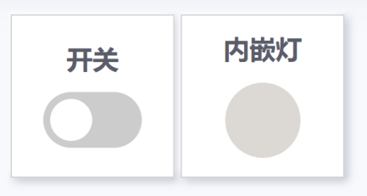
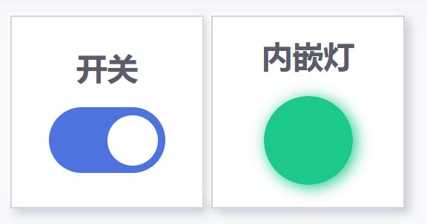
程序编写·编程实现
⑦ 程序上传与测试。编写完程序之后，点击 。当提示“上传成功”之后，观察左下角的监视器。“wifi connected！”代表Mixgo CE成功连接WiFi；自定义字符串出现代表MQTT已成功连接，这时MixIO平台的硬件连接配置页面会显示“已连接1个设备”。这时，页面内的开关就可以控制内嵌灯的亮灭了，同时指示灯亮绿色表示内嵌灯亮起，指示灯灭则代表内嵌灯未亮。

Slide 15
03
知识积累

Slide 16
学一学
“指示灯”组件
“指示灯”组件是MixIO平台中显示器的一种三色灯，只可以作为输出。传输的信息中0表示灯灭，1表示绿色，2表示黄色 ，3表示红色。

Slide 17
04
课后乐园

Slide 18
练习巩固
探索MixIO平台，试着将“指示灯”换成另外一种表现形式吧？

Slide 19
创意乐园
请同学们结合本节课学到的知识，将“亮度随心变”的调节亮度功能也添加进来！

Slide 20
谢谢同学们

